Slide 1
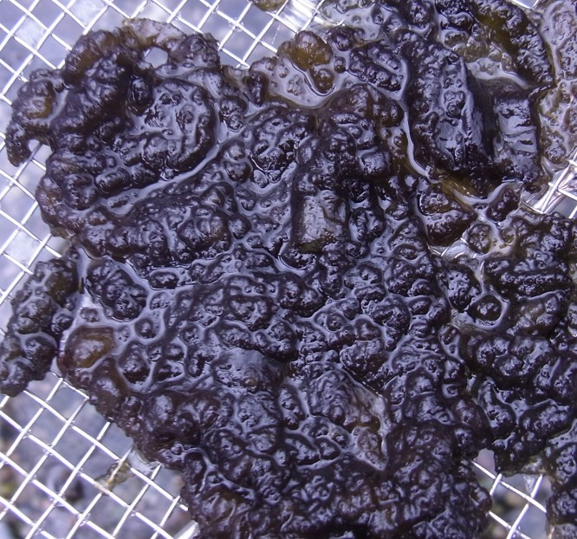
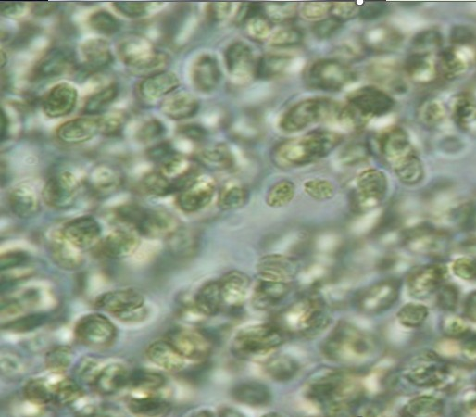
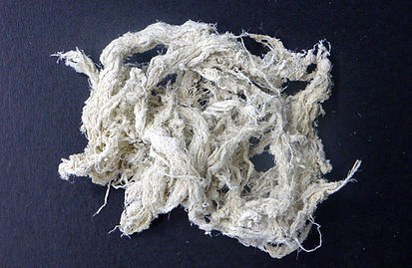
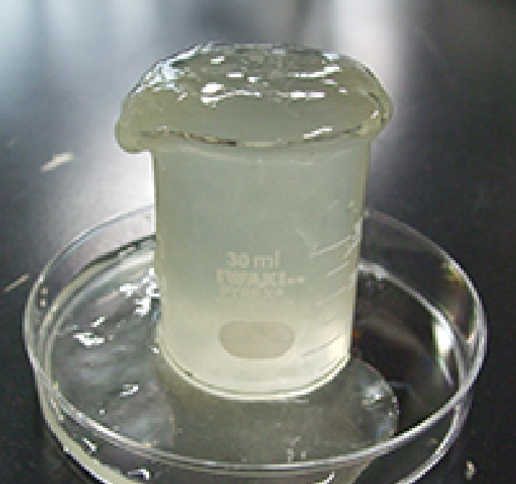
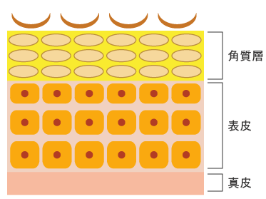
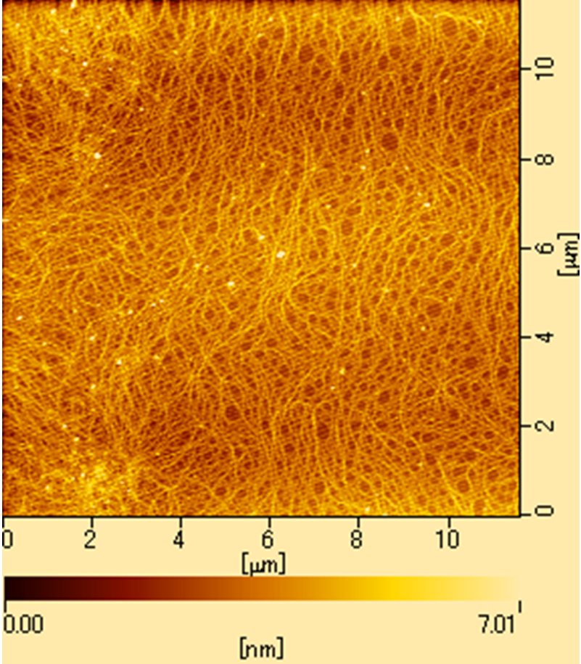
サクラン
サクランはGSM株式会社の登録商標です
「サクラン」とは・・・・日本固有ラン藻「スイゼンジノリ」から抽出される硫酸化多糖類
スイゼンジノリ
スイゼンジノリ拡大写真
サクラン
サクラン水溶液
外部刺激、アレルゲン
サクランが、網目状の被膜を形成していることが確認できる。
サクランの膜
サクランの構造式
サクランは自身の重さの6000倍以上ヒアルロン酸の5倍強の保水性を示す。
平面（雲母上）にサクラン水溶液をキャストして得た試料のAFM像（濃度：10ppm)
資料提供：岡島麻衣子
・サクランは、高い保水性とこの網目状の構造によって強力な皮膚のバリアとして機能すると推測される。
・さらにサクランには抗炎症作用、瘢痕形成抑制作用があることも報告されている。
株式会社DIMPLEホールディングス
http://www.dimple-holdings.jp/

